Slide 1

স্বাগতম

Slide 2

শিক্ষক পরিচিতি
পাঠ পরিচিতি
বিষয়: তথ্য ও যোগাযোগ প্রযুক্তি
অধ্যায়: পঞ্চম
পাঠ: ৪5
সময়: ৫০ মিনিট
তারিখ: 26/০1/২০20
শিক্ষক পরিচিতি
ফারজানা বেগম
সিনিয়র শিক্ষক
শাহ ওয়ালিউল্লাহ ইন্সটিটিউট

Slide 3
farzana.tch@gmail.com
ই-মেইল ঠিকানা খোলার মাধ্যমে
ই-মেইল ঠিকানা বা আইডি আমরা কীভাবে পাই?
এটি কোন ধরনের ঠিকানা?
ই-মেইল ঠিকানা বা ই-মেইল আইডি

Slide 4

ই-মেইল

Slide 5
শিখনফল
এই পাঠ শেষে শিক্ষার্থীরা…
১। ই-মেইল কী বলতে পারবে;
২। ই-মেইল আইডি খোলার নিয়ম বর্ণনা করতে পারবে;
৩। আইডি ও পাসওয়ার্ড ব্যবহার করে একাউন্ট তৈরি করতে পারবে।

Slide 6



ই-মেইল
❑ ই-মেইল কথাটির মানে হলো ইলেক্ট্রনিক মেইল বা ইলেক্ট্রিনক চিঠি। যার মাধ্যমে আমরা যোগাযোগ করতে পারি।

Slide 7
পাসওয়ার্ড টাইপ করা
farzana.tch@
পাসওয়ার্ডের ক্ষেত্রে ইংরেজি বড় ও ছোট হাতের অক্ষর আলাদা বর্ণ হিসেবে বিবেচিত হয়
৬ থেকে ৩২ বর্ণ,সংখ্যা ও বিশেষ চিহ্নের মধ্যের পাসওয়ার্ড এর দৈর্ঘ্য সীমাবদ্ধ রাখতে হবে।

Slide 8
জোড়ায় কাজ
ই-মেইল পাঠানোর সুবিধাগুলো লিখ?

Slide 9

Mozilla Firefox
পূর্বের ন্যায় Mozilla Firefox ব্যবহার করে Yahoo mail এর window টি open করি।

Slide 10
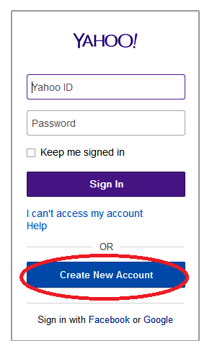
৩। নতুন একাউন্ট খোলার জন্য নিচে Create New Account এ ক্লিক করি

Slide 11
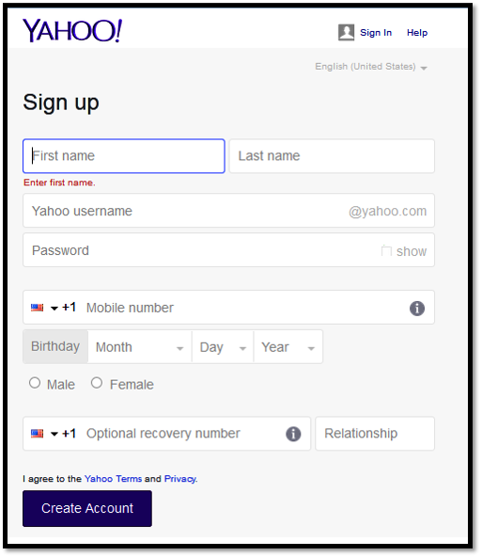
আইডি খোলার ফরমটি যথাযথ পূরণ করতে হবে।
a. নাম
e. জন্ম তারিখ
b. সম্ভাব্য ই-মেইল address
Farzana
Begum
f. মেইল/ফিমেইল এ ক্লিক কতে হবে।
Farzana.tch@gmail.co
c. Password যা 6 থেকে ৩২ অক্ষরের মধ্যে হবে
01888999777
g. পরিচিত অন্য কোন মোবাইল নম্বর
December
12
1980
0188886666444
h. Create Account এ ক্লিক
d. মোবাইল নং

Slide 12
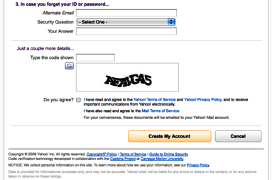
i. অন্য ই-মেইল
j. গোপনীয় প্রশ্ন
প্রশ্নে উত্তর
k. নিচের কোর্ডটি লিখতে হবে
l. একমত হলে এখানে ক্লিক করতে হবে
এভাবে একাউন্টটি Create হল
m. Create My Account এ ক্লিক

Slide 13
দলগত কাজ
❍ দলের একজনের নাম ঠিকানা ব্যবহার করে প্রতিটি দলে একটি করে ই- মেইল আইডি খোল।

Slide 14
মূল্যায়ন
1। ই-মেইল কী?
২। কয়েকটি ই-মেইল ওয়েবের ঠিকানা বল?
৩। ই-মেইলের পাসওয়ার্ডটি কত অক্ষরের মধ্যে দিতে হবে?

Slide 15

বাড়ির কাজ
ডাক যোগাযোগের চাইতে ই-মেইলে যোগাযোগ সবচেয়ে সুবিধাজনক এর ব্যাখ্যা করো ।

